Slide 1
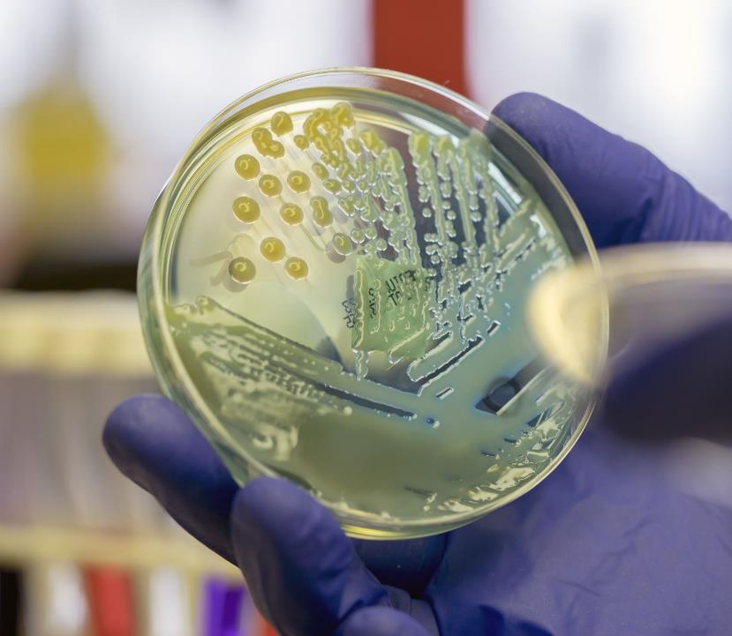
Bakterien

Slide 2
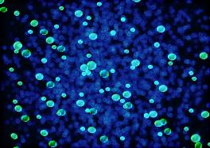
Bakterien
Bakterien sind um ein Vielfaches grösser als Viren. Sie sind etwa 0,1 bis 700 Mikrometer gross und zeigen unter dem Mikroskop allerhand unterschiedliche Formen, von Kugel-Gebilden über verzweigte Fäden oder Stäbchen bis zu zylinderförmigen Gebilden.
Bakterien sind einzellige Lebewesen, die sich selbst versorgen.

Slide 3
Was ist der Unterschied zwischen Bakterien und Viren?
Bakterien zählen zu den Lebewesen, Viren nicht
Einige Bakterien brauchen Licht um zu existieren, andere bestimmte Chemikalien, wie zum Beispiel Schwefel.
Viren haben keinen eigenen Stoffwechsel. Daher werden sie, im Gegensatz zu Bakterien, auch nicht zu den Lebewesen gerechnet, allenfalls zu den Grenzformen.
Notes:
Fassen Sie Ihre Forschung in drei bis fünf Punkten zusammen.

Slide 4
Wie entsteht eine Bakterie?
Vor 3,5 Milliarden Jahren entstehen einfache Bakterien.
Sie leben zwischen Feuer und Asche.
Während der folgenden drei Milliarden Jahre kühlt sich die Erde ab, Wasserdampf entsteht und Sauerstoff wird frei.

Slide 5
Was für Bakterien gibt es?
Allen Bakterien kann eine von drei Grundformen zugeordnet werden:
Es gibt kugelförmige (Kokken), stäbchenförmige (Bazillen) und spiral- oder schraubenförmige Bakterien (Spirochäten).
Sauerstoffbedarf: Bakterien werden auch danach klassifiziert, ob sie zum Leben und Gedeihen Sauerstoff benötigen oder nicht.

Slide 6
Wie bewegt sich eine Bakterie?
Bakterien bewegen sich meist frei im Flüssigmedium schwimmend durch Flagellen, auch als Geisseln bezeichnet, die anders als die Geisseln der Eukaryoten (z. B. Protisten) nicht nach dem „9+2-Muster“ aufgebaut sind, sondern aus einem langen, wendelförmigen, etwa 15 bis 20 nm dicken Proteinfaden bestehen.

Slide 7
Können Bakterien sich fortpflanzen?
Bakterien vermehren sich durch Zellteilung (Mitose).
Dabei werden alle Organellen verdoppelt und das Bakterium teilt sich in eine identische Tochterzelle.
Der Prozess kann einige Minuten, Stunden oder Tage dauern.

Slide 8
Ist eine Bakterie ein Tier?
Bakterien bilden die einfachste Lebensform auf unserem Planeten. Zwischen ihnen und anderen Zellen erfolgt eine grundlegende Unterscheidung.
Bakterien fehlt im Gegensatz zu Organismen wie Alge, Pilz, Pflanze, Tier und Mensch ein Zellkern. Bakterien sind Einzeller.

Slide 9
Wie wirken Bakterien auf den Körper?
Sie schützen den Körper vor krankmachenden Keimen, weil sie diesen schlichtweg das Futter wegfressen.
99 Prozent aller menschlichen Bakterien leben im Darm. Dort helfen sie bei der Verdauung, sorgen aber auch dafür, dass schädliche Keime sich gar nicht erst breitmachen können.

